Slide 1

Declaração de Situação Crítica de Escassez Quantitativa dos Recursos Hídricos na Região Hidrográfica do Paraguai
4 de junho de 2024

Slide 2


Base Legal da Declaração de Escassez
#AÁguaÉUmaSó
Lei 9.984, de 17 de julho de 2000, alterada pela Lei 14.026, de 15 de julho de 2020
Art. 4 A atuação da ANA obedecerá ... cabendo-lhe:
XXIII - declarar a situação crítica de escassez quantitativa ou qualitativa de recursos hídricos nos corpos hídricos que impactem o atendimento aos usos múltiplos localizados em rios de domínio da União, por prazo determinado, com base em estudos e dados de monitoramento, observados os critérios estabelecidos pelo Conselho Nacional de Recursos Hídricos, quando houver; e
XXIV - estabelecer e fiscalizar o cumprimento de regras de uso da água, a fim de assegurar os usos múltiplos durante a vigência da declaração de situação crítica de escassez de recursos hídricos a que se refere o inciso XXIII do caput deste artigo.

Slide 3
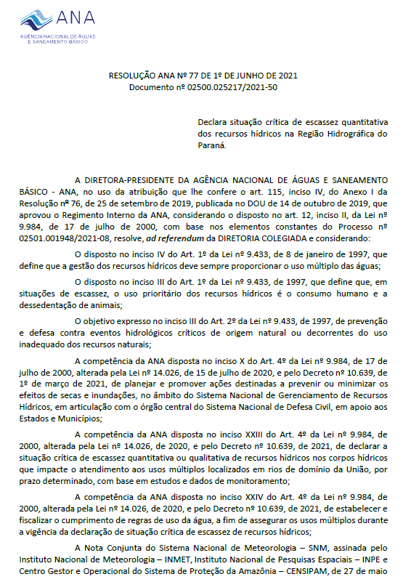
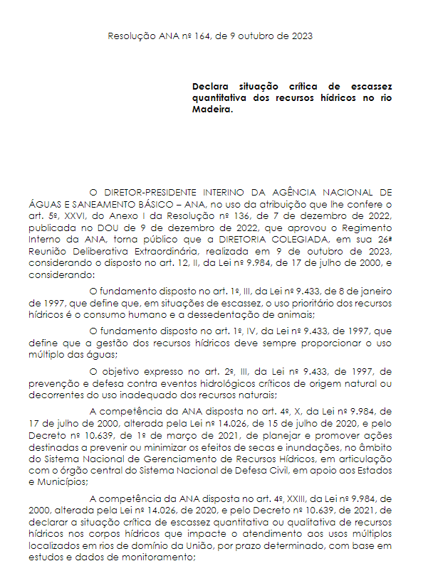
Declarações de Situação Crítica de Escassez Anteriores
#AÁguaÉUmaSó
A Resolução ANA n. 77 – 01 de junho de 2021
Declarou situação crítica de escassez quantitativa dos recursos hídricos na Região Hidrográfica do Paraná, até 30 de novembro de 2021
A Resolução ANA n. 164 – 9 de outubro de 2023
Declarou situação crítica de escassez quantitativa dos recursos hídricos no rio Madeira, até 30 de novembro de 2023

Slide 4
Critérios para avaliação da declaração de situação crítica de escassez hídrica quantitativa
#AÁguaÉUmaSó
            Climatológicos
            Hidrológicos
            Impactos sobre usos de recursos hídricos

Slide 5
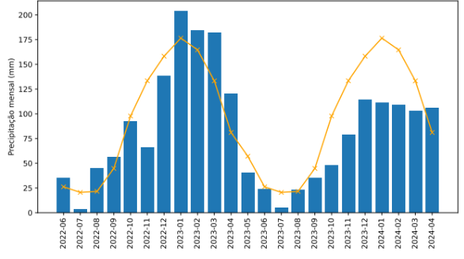
Climatológicos
#AÁguaÉUmaSó
      O Instituto Nacional de Meteorologia – INMET e o Instituto Nacional de Pesquisas Espaciais – INPE vêm reportando significativas anomalias negativas de precipitação há 6 meses na Região Hidrográfica do Rio Paraguai
      De 1/10/2023 a 29/4/2024, a precipitação acumulada foi de 669 mm, enquanto a média histórica nesse período é de 945 mm, caracterizando um déficit de 276 mm (29%) no período chuvoso de 2023/2024
Precipitações totais mensais observadas e médias de longo termo na bacia do rio Paraguai de junho de 2022 a abril de 2024, com base no produto MERGE/GPM do INPE

Slide 6
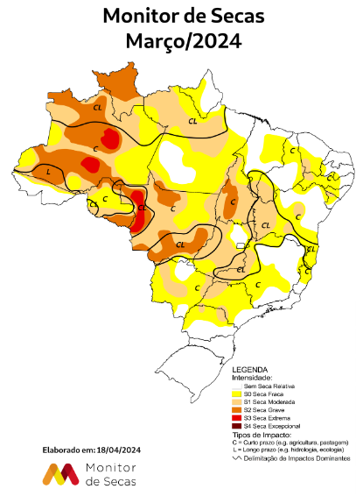
Climatológicos
#AÁguaÉUmaSó
      O acompanhamento realizado pelo Monitor de Secas corrobora a constatação de anomalia negativa persistente com seca fraca, moderada e grave na região da bacia do rio Paraguai
      Desde o segundo semestre de 2023 vem sendo observadas áreas de seca grave ao sul do Mato Grosso e de seca extrema no sudoeste do Estado
      A previsão para maio a julho de 2024, elaborada pelo INMET/CPTEC/INPE/FUNCEME indica maior probabilidade de precipitações abaixo da média climatológica

Slide 7
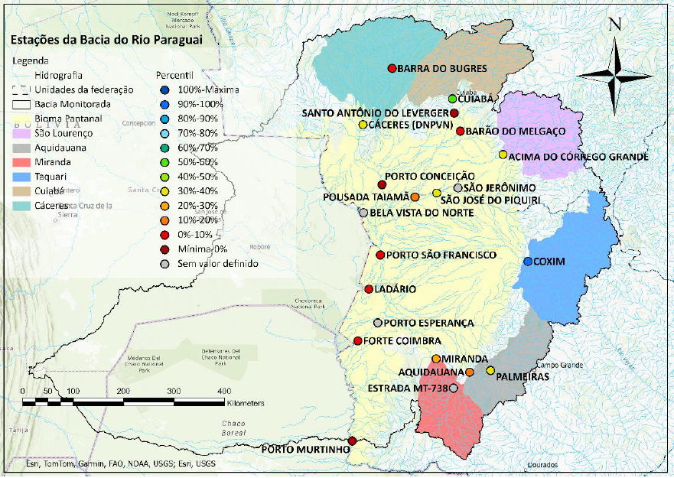
Hidrologia
#AÁguaÉUmaSó
  Os efeitos das precipitações significativamente abaixo da média ao longo da estação chuvosa estão refletidos nos baixos níveis verificados nas estações de monitoramento na bacia, de responsabilidade da ANA e integrantes da Rede Hidrometeorológica Nacional, com destaque para Barra dos Bugres, Cárceres, Ladário e Porto Murtinho

Slide 8
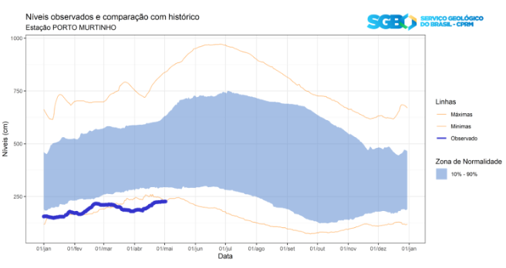
Hidrologia
#AÁguaÉUmaSó
  Avaliando-se as vazões observadas na estação Porto Murtinho no dia 30 de abril desde 1963, que corresponde ao final do período de chuvas, verifica-se que o valor observado em 2024 (1.076 m³/s) foi o menor do histórico de 61 anos.
  As vazões observadas foram também inferiores à vazão utilizada como referência para emissão de outorgas (1.100 m³/s), o que pode impactar os usos de recursos hídricos

Slide 9
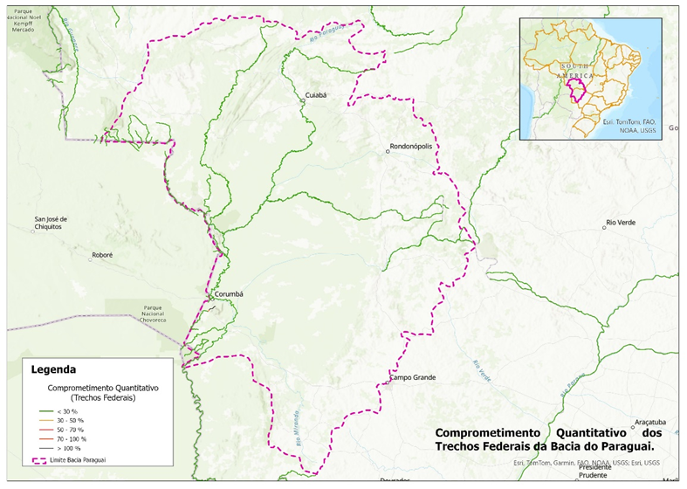
Impactos sobre os usos
#AÁguaÉUmaSó
  As vazões outorgadas representam menos de 30% de comprometimento em relação às vazões de referência nos principais rios da bacia
  Não haverá necessariamente insuficiência de água em termos quantitativos para atendimento aos usos consuntivos
  Poderá haver impacto sobre as estruturas de captação, em função da redução dos níveis d’água nos rios,

Slide 10
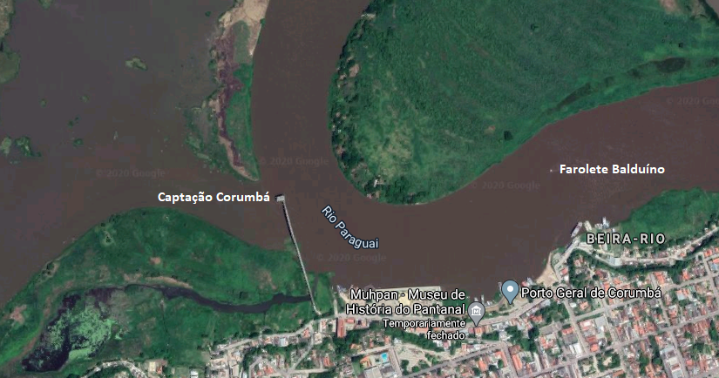
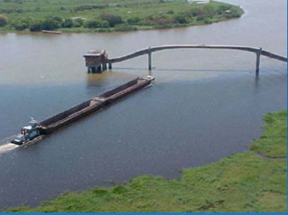
Impactos sobre os usos
#AÁguaÉUmaSó
  Captação da cidade de Corumbá/MS, que possui estrutura fixa e poderá ser afetada pela redução do nível do rio Paraguai
  Vazão captada: 632 L/s (Outorga ANA 686/2021)
  População: 102 mil hab
  Responsável: SANESUL - Empresa de Saneamento de Mato Grosso do Sul

Slide 11
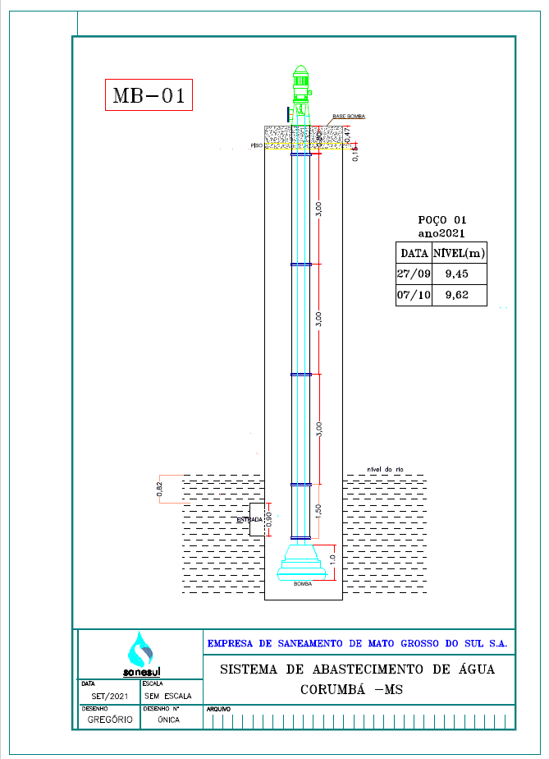
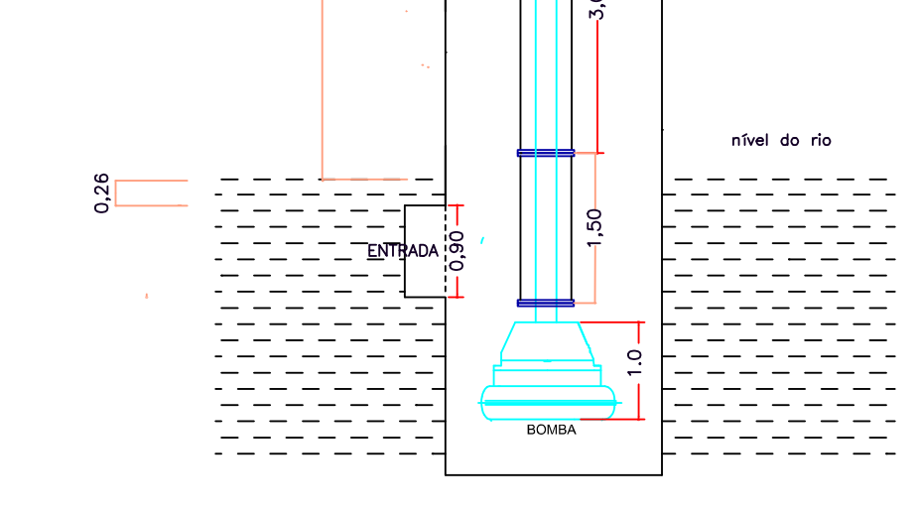
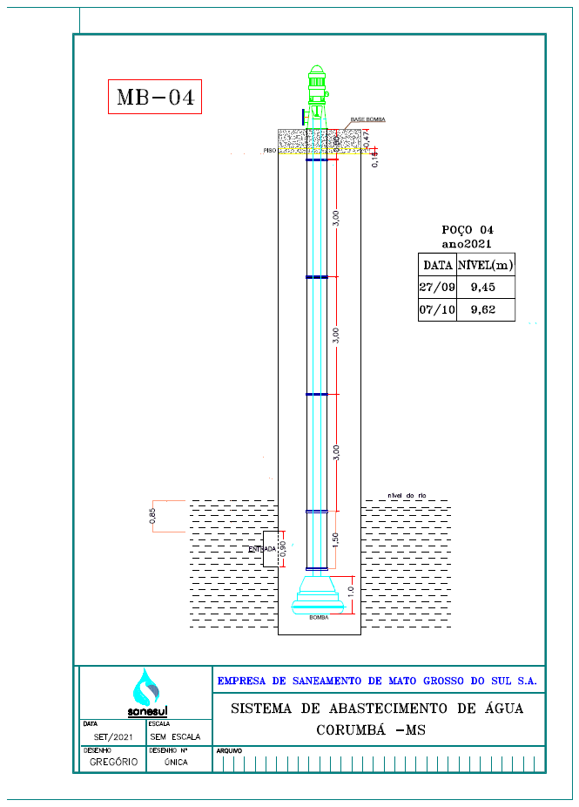
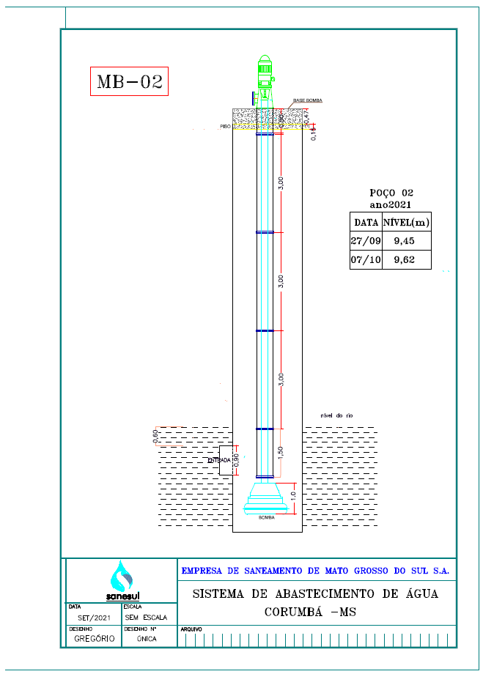
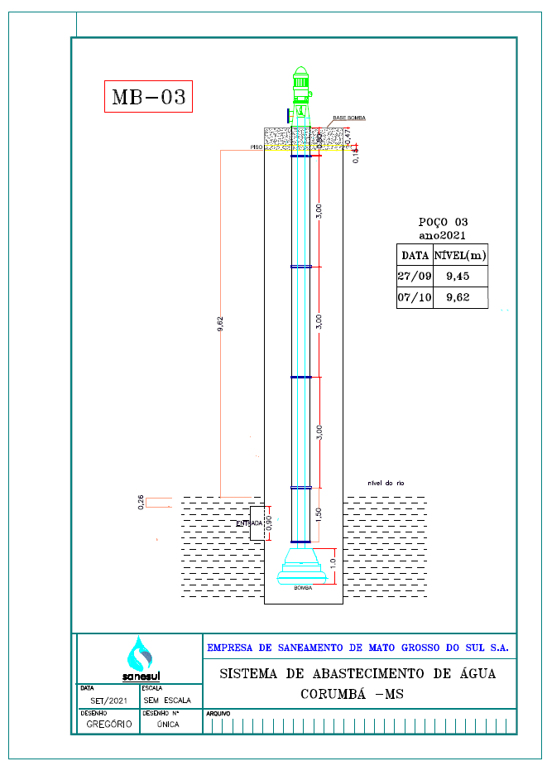
Impactos sobre os usos
#AÁguaÉUmaSó
27/09/21

Slide 12
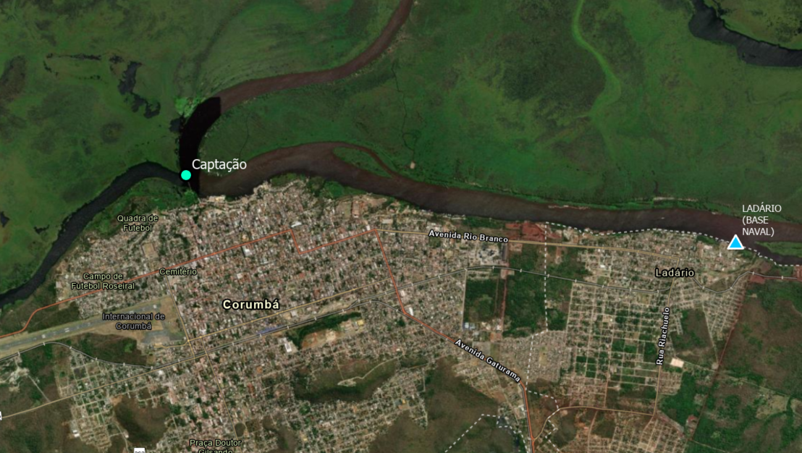
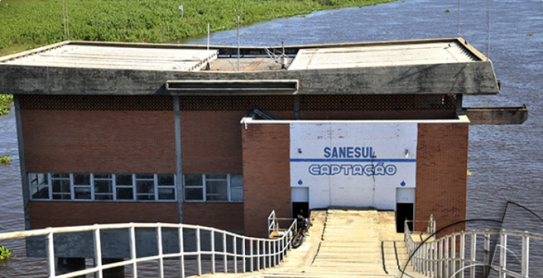

Slide 13
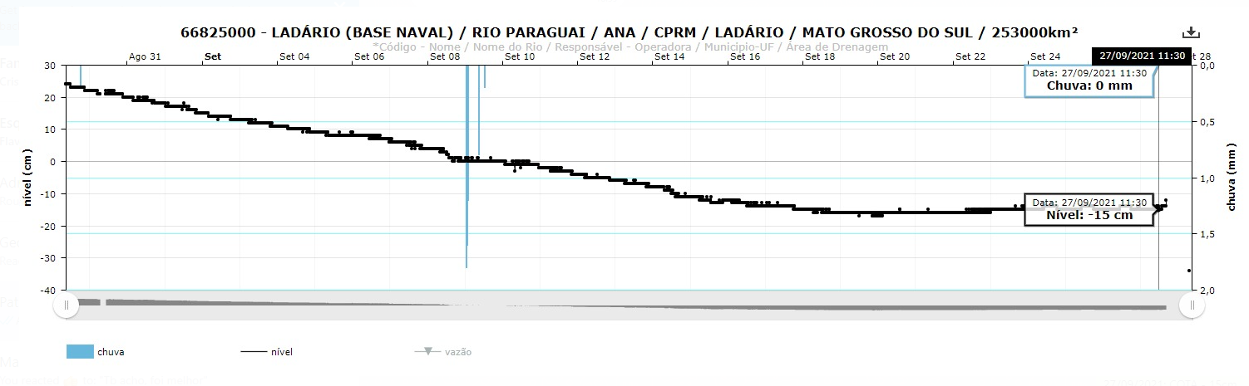
Impactos sobre os usos
#AÁguaÉUmaSó
Caixa de entrada – adotando como referência as cotas da estação em 27/09/21:
MB-01
MB-02:
MB-03:
MB-04:
Cota da entrada - superior = -0,97m
Cota da entrada - superior = -0,75m
Cota da entrada - superior = -0,41m
Cota da entrada - superior = -1,00m
Cota da entrada - inferior = -1,87m
Cota da entrada - inferior = -1,65m
Cota da entrada - inferior = -1,31m
Cota da entrada - inferior = -1,90m

Slide 14
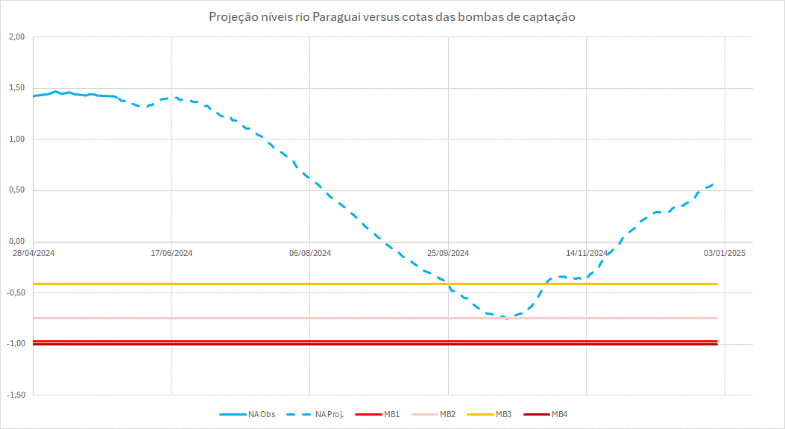
25/09/24
MB3
MB2
16/10/2024
MB1
MB4
Obs: Cotas da entrada – nível superior.

Slide 15
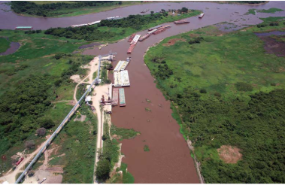
Impactos sobre os usos
#AÁguaÉUmaSó
  A hidrovia do Paraguai possui 3.442 km em toda sua extensão, sendo 1.272 km em território brasileiro. A carga transportada em 2023 foi de cerca de 8 milhões de toneladas, o equivalente a 17% da carga total transportada em vias interiores, destacando-se o minério de ferro (76%) e a soja (21%). Com a redução de níveis e profundidades dos rios poderá haver redução da carga máxima transportada por cada embarcação e eventual paralisação do tráfego

Slide 16
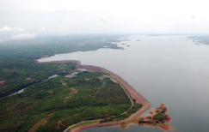
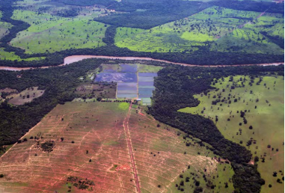
Impactos sobre os usos
#AÁguaÉUmaSó
  Há cerca de 50 aproveitamentos hidrelétricos instalados na região, totalizando 1.111 MW de potência instalada, representando 1% do SIN, sendo a maior parte a fio d’água, que serão impactados pelas baixas vazões
  Há também intensa atividade de pesca, turismo e lazer na região, que poderão ser impactados pela redução das vazões dos rios

Slide 17
Conclusões e recomendações
#AÁguaÉUmaSó
  O cenário observado na Região Hidrográfica do Paraguai é de escassez hídrica relevante em comparação com períodos anteriores, com perspectiva de impactos aos usos da água, em especial sobre as estruturas das captações para abastecimento de água, e os usos de navegação, aproveitamento hidrelétrico a fio d’água e atividades de pesca, turismo e lazer
  A Nota Técnica Conjunta Nº 3/2024/SRE/SOE/SFI/SHE/SGH, de 3 de maio de 2024, apresenta os subsídios técnicos para que a ANA declare a Situação Crítica de Escassez Quantitativa dos Recursos Hídricos na Região Hidrográfica do Paraguai até 31/10/2024
  Sugere-se que o acompanhamento da situação hidrometeorológica e impactos sobre os usos da água na Região Hidrográfica do Paraguai seja realizado por meio das reuniões da Sala de Crise, com ampla participação dos órgãos gestores estaduais, setores usuários e atores envolvidos,

Slide 18
Resultados esperados com a Declaração
#AÁguaÉUmaSó
  Intensificar os processos de monitoramento hidrológico da Região Hidrográfica do Paraguai, identificar impactos sobre usos da água, e propor eventuais medidas de prevenção e mitigação desses impactos em articulação com os diversos setores usuários;
  Subsidiar a definição, pela ANA, de regras especiais de uso da água e operação de reservatórios, não previstas nas outorgas ou regras de operação existentes;
  Permitir que entidades reguladoras e prestadores de serviço de saneamento adotem mecanismos tarifários de contingência com o objetivo de cobrir custos adicionais decorrentes da escassez, conforme previsão do Art. 46 da Lei nº 11445 de 2007;
  Permitir à ANA estabelecer e fiscalizar o cumprimento de regras de uso da água nos corpos hídricos abrangidos pela declaração de escassez hídrica;
  Sinalizar aos diversos setores usuários (navegação, geração de energia, abastecimento etc.) a necessidade de implementação de seus planos de contingência e de adoção de medidas especiais necessárias durante o período de escassez; e
  Possibilitar, a partir de articulação com o Sistema Nacional de Proteção e Defesa Civil, que processo de declaração de situação de calamidade ou emergência por seca pelos municípios ou estados visando reconhecimento e auxílio pelo Poder Executivo Federal seja agilizado ou antecipado.

Slide 19

#AÁguaÉUmaSó
Obrigado!

